Slide 1
Tipos de redes sem fio
Reconhecer os diferentes tipos de redes sem fio;
Identificar as principais características que especificam os tipos de rede sem fio;
Associar as diferentes tecnologias empregadas para a comunicação de dados com os diferentes tipos de redes sem fio.

Slide 2
LANs SEM FIO INTRODUÇÃO
As conexões Local Area Network são encontradas em vários locais:
Universidades;
Edifícios comerciais;
Outras áreas públicas.
Veremos algumas comparações entre as arquiteturas de rede locais com fio e sem fio.

Slide 3
LANs SEM FIO COMPARAÇÃO ARQUITETURAL – MEIO FÍSICO
Podemos considerar algumas mudanças que há entre uma LAN com foi e sem fio.
Para o modelo LAN com fio, o meio de transmissão é por meio de cabos para conectar as estações.
A LAN comutada é uma conexão realizada quando um switch se conecta nos dispositivos e encaminha pacotes de dados para este dispositivo. Na camada de enlace, a comunicação de um host e é ponto a ponto e bidirecional.
Em uma LAN sem fio o sinal é geralmente enviado de forma de broadcast.
Quando há comunicação de hosts, eles compartilham o mesmo meio físico de acesso.

Slide 4
LANs SEM FIO COMPARAÇÃO ARQUITETURAL – HOSTS
Em uma LAN com fio, um host sempre estará conectado em um ponto de acesso, e seu endereço da camada de enlace fixo é definido pela sua placa de rede.
Um host pode mover um ponto de internet para outro, mas existem alguns detalhes que podemos notar: o endereço na camada de rede mudará.
Antes que um host use os serviços da internet ele precisa estar fisicamente conectado a internet.
Quando a LAN não precisa de conexão com fios, ele não precisa estar conectado fisicamente, e pode mudar de local livremente.

Slide 5
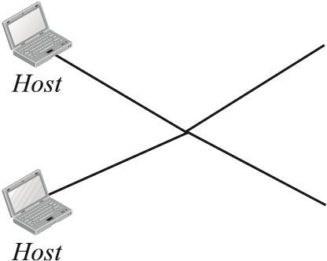
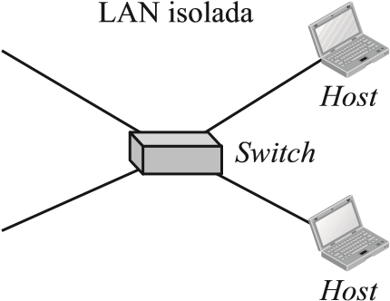

LANs SEM FIO COMPARAÇÃO ARQUITETURAL – LANS ISOLADAS
Existe diferença entre LAN com fio e sem fio:
A LAN com fio isolados é um conjunto de estações conectadas entre si por meio de um switch;
A LAN sem fio é um conjunto de host que se comunicam livremente.
Rede AD HOC

Slide 6
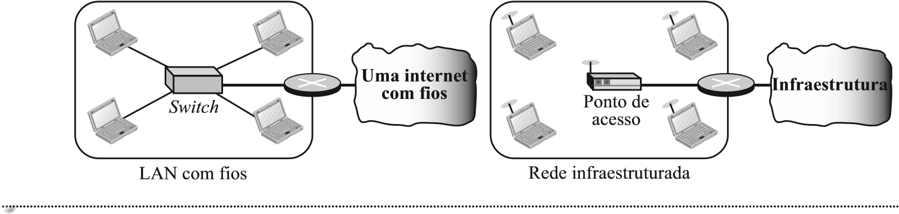
LANs SEM FIO COMPARAÇÃO ARQUITETURAL – CONEXÃO COM OUTRAS REDES
A LAN com fios podem ser conectar com outras redes ou conjuntos de redes usando um roteador.
A LAN sem fios pode se conectar a uma infraestrutura sem fios e a outras LANs sem fio.
A rede sem fio é chamada de rede infra estruturada onde a conexão é feita por meio de dispositivos chamados de Ponto de Acesso.
Um ponto de acesso não é um switch, porque ele é responsável por interligar ambientes diferentes: ambientes com fios e sem fios.

Slide 7
LANs SEM FIO COMPARAÇÃO ARQUITETURAL – MIGRANDO ENTRE AMBIENTES
É possível alterar no ambiente as conexões com fios e fios.
Para isso é preciso substituir as placas de rede projetadas para ambientes com fios por uma projetada para ambientes sem fio; E substituir os switchs por um ponto de acesso.

Slide 8
LANs SEM FIO CONTROLE DE ACESSO
Uma das questões mais importantes a se tratar de conexões LAN sem fio é o Controle de Acesso.
A Internet utiliza o protocolo de acesso chamado CSMA/CD, que permite que vários algoritmos percorram pelo mesmo meio de transmissão sem se colidirem.
Caso ocorra uma colisão, ela é detectada e notificada. Essa detecção serve para dois propósitos:
Se detectada, significa que as informações não foram recebidas e precisam ser reenviadas;
Se não for detectada, indica que as informações foram recebidas.

Slide 9
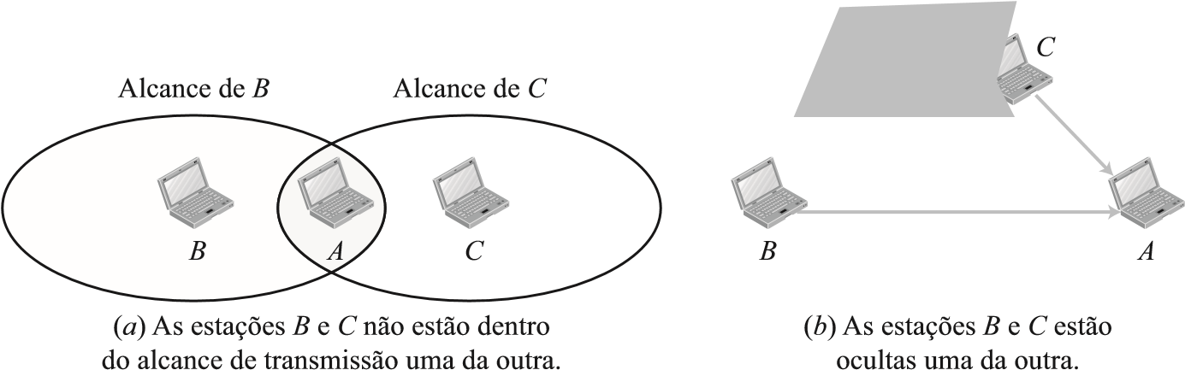
LANs SEM FIO CONTROLE DE ACESSO
O algoritmo CSMA/CD não funciona em LANs sem fio por três motivos:
Para detectar uma colisão, a estação operar em modo duplex (recebendo e enviando a informação ao mesmo tempo). Muitas estações sem fio não tem potência para fazer isso. Elas só conseguem enviar e receber em tempos distintos.
Em algumas situações os problemas podem estar escondidos, onde há problemas em uma estação e outra desconhece esse problema. Assim, as colisões podem não ser detectadas.

Slide 10
LANs SEM FIO CONTROLE DE ACESSO
A distancia entre as estações não podem ser grandes. Sendo assim, uma colisão pode acontecer em uma estação, mas em outra estar tudo normal.
Para superar esses problemas,, foi inventado o método de Acesso Multiplo com verificação de Portadora/Prevenção de Colisão para LANs sem fio.

Slide 11
LANs SEM FIO PROJETO IEEE 802.11
É um conjunto de padrões de conexão sem fio que define as especificações para redes locais sem fio.
No Brasil usamos o WiFi, que significa Fidelidade Sem Fio (Wireless Fidelity), sendo um sinônimo de LAN sem fio.
O que vamos tratar aqui?
Arquitetura:
Conjunto Básico de Serviços;
Conjunto Estendido de Serviços;
Tipos de Estação.

Slide 12
LANs SEM FIO PROJETO IEEE 802.11
Subcamada MAC:
Função de Coordenação Distribuída;
Função de Coordenação Pontual;
Fragmentação;
Formato dos Quadros;
Tipos dos Quadros;
Mecanismo de Endereçamento:
Problema da Estação Exposta;

Slide 13
LANs SEM FIO PROJETO IEEE 802.11 – ARQUITETURA
O PADRÃO 802.11 especifica dois tipos de serviços:
Conjunto Básico de Serviços (BSS – Basic Service SET);
Conjunto Estendido de Serviços (ESS _ Extendes Service Set).

Slide 14
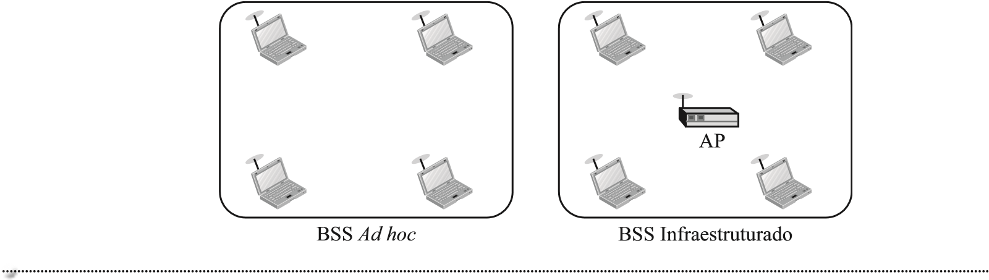
LANs SEM FIO PROJETO IEEE 802.11 – ARQUITETURA – CONJUNTO BÁSICO DE SERVIÇOS
O BBS é uma coleção de blocos construtivos de uma LAN sem fio.
Este conjunto é composto por estações sem fio fixas, móveis e ponto de acesso.

Slide 15
LANs SEM FIO PROJETO IEEE 802.11 – ARQUITETURA – CONJUNTO BÁSICO DE SERVIÇOS
Um BSS sem um Ponto de Acesso é uma rede independente e incapaz de enviar dados para outros BSSs.
Na arquitetura ad hoc, as estações podem formar uma rede sem necessidade de um Ponto de Acesso e podem localizar uma as outras e concordar em fazer parte de um BSS.
Já o BSS com um Ponto de Acesso é conhecido como BSS infra estruturado.

Slide 16
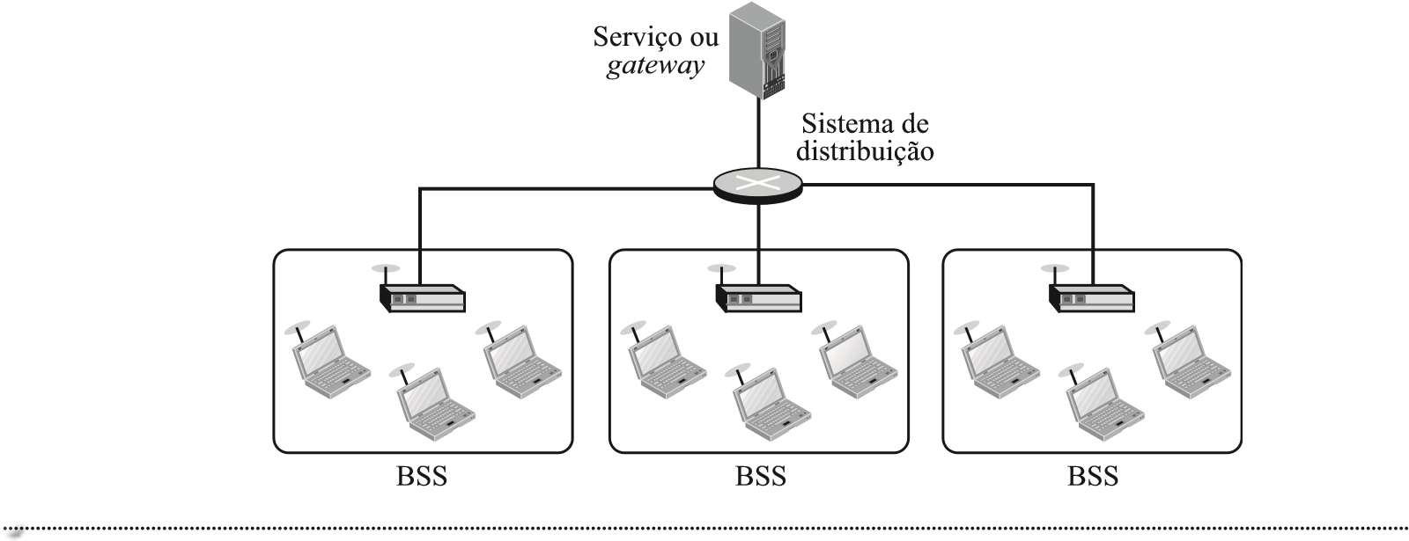
LANs SEM FIO PROJETO IEEE 802.11 – ARQUITETURA – CONJUNTO ESTENDIDO DE SERVIÇOS
Extends Services Set (ESS) É composto por dois ou mais BSS com Pontos de Acesso.
Os BSSs são conectados por meio de um Sistema de Distribuição (redes com ou sem fio). Este sistema interconecta os Pontos de Acesso dos diferentes BSSs.
Quando os BSSs estão conectados, as estações podem se comunicar sem utilizar um Ponto de Acesso.
Mas a comunicação entre uma estação em um BSS e uma estação fora daquele BSS ocorre por meio de um Ponto de Acesso.

Slide 17
LANs SEM FIO PROJETO IEEE 802.11 – ARQUITETURA – TIPOS DE ESTAÇÃO
O IEEE 802.11 define três tipos de estação com base na sua mobilidade em uma LAN sem fio:
Sem transição: pode ser fixa ou estar se movendo apenas dentro do mesmo BSS.
Transição inter-BSS: pode se mover de um BSS para outro, mas sua movimentação está confinada dentro do mesmo ESS.
Transição inter-ESS: pode se mover de um ESS para outro, mas o IEE 802.11 não garante que a comunicação continue durante em caso de movimentação.

Slide 18
LANs SEM FIO PROJETO IEEE 802.11 – SUBCAMADA MAC
O IEEE 802.11 define duas subcamadas MAC:
Função de Coordenação Distribuída;
Função de Coordenação Pontual.

Slide 19
LANs SEM FIO PROJETO IEEE 802.11 – SUBCAMADA MAC
A imagem que vemos mostra a relação entre duas subcamadas MAC: a subcamada LLC e a camada física.
Subcamada LLC
IEEE 802.1
Serviço sem contenção
Camada de enlace de dados
Serviço com contenção
Função de Coordenação Pontual (PCF)
Subcamada MAC
Função de Coordenação Distribuída (DCF)
Camada física
802.11 FHSS
802.11 DSSS
802.11 infravermelho
802.11a DSSS
802.11a OFDM
802.11g DSSS

Slide 20
LANs SEM FIO PROJETO IEEE 802.11 – SUBCAMADA MAC FUNÇÃO DE COORDENAÇÃO DISTRIBUÍDA (DCF)
Esse é um dos protocolos definidos pelo IEEE na sub camada MAC.
O DCF usa a Verificação de Portadora/Prevenção de Colisão (CSMA/CA):
Para evitar colisões em rede sem fio, o Acesso Múltiplo com CSMA/CA foi inventado para esse tipo de rede.
As colisões são evitadas no CSMA/CA pela aplicação de três estratégias:
Espaço entre quadros: as colisões são evitadas por adiar a transmissão mesmo quando a estação detecta que o canal está ocioso. Assim, quando a estação percebe que o canal está ocioso, ele não enviar seus quadros e imediato, mas espera por um período de tempo chamado Espaço entre Quadros (Interframe Space - IFS).
Este canal, quando verificado, pode parecer ocioso, mas outra estação distante pode ter começado a transmitir.

Slide 21
LANs SEM FIO PROJETO IEEE 802.11 – SUBCAMADA MAC FUNÇÃO DE COORDENAÇÃO DISTRIBUÍDA (DCF)
Janela de contenção: consiste em um período conhecido como parcelas, ou slot.
Uma estação que está pronta para enviar quadros de números aleatório de parcelas de tempo, usada com intervalos de espera.
Um fato interessante sobre a janela de contenção é que a estação precisa verificar o canal a cada parcela de tempo. Quando encontra o canal ocupado, o processo não é reiniciado, apenas pausa e reinicia o temporizador quando percebe o canal ocioso.
Tamanho: retardo exponencial binário
Percebe que o canal está ocioso
Verifica continuamente
IFS
Ocupado
Janela de contenção
Tempo

Slide 22
LANs SEM FIO PROJETO IEEE 802.11 – SUBCAMADA MAC FUNÇÃO DE COORDENAÇÃO DISTRIBUÍDA (DCF)
Confirmação (ACK): Mesmo com todas as precauções, é possível ocorrer uma colisão que leve à destruição ou o corrompimento dos dados.
Por isso que a confirmação positiva e o temporizador com o tempo limite se fazem necessários, para garantir que o receptor recebeu o quadro.

Slide 23
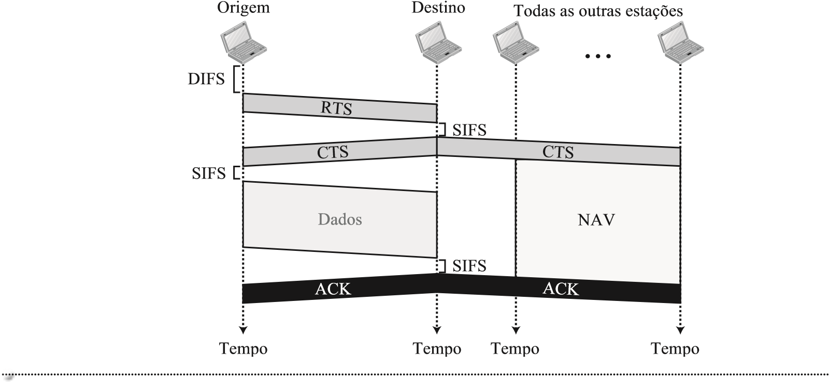
LANs SEM FIO PROJETO IEEE 802.11 – SUBCAMADA MAC FUNÇÃO DE COORDENAÇÃO DISTRIBUÍDA (DCF)
A imagem a seguir irá apresentar a troca de quadros de dados e de controle ao longo do tempo:

Slide 24
LANs SEM FIO PROJETO IEEE 802.11 – SUBCAMADA MAC FUNÇÃO DE COORDENAÇÃO DISTRIBUÍDA (DCF)
A estação de origem verifica o meio que enviará os dados, examinando os níveis de energia na frequência portadora
A estação usa uma estratégia de persistência com retardo até que o canal esteja ocioso.
Quando a persistência perceber o canal ocioso, ela espera um período de tempo (DICF – DCF Interframe Space), e em seguida a estação envia um quadro de controle (RTS – Request to Send).
Depois de receber o RTS e esperar por um tempo (SIFS – Short Interframe Space), a estação de destino envia um quadro de controle (CTS – Clear to Send) para a estação de origem, indicando que a estação de destino está pronta para receber dados.
A estação de origem envia os dados após esperar um intervalo de tempo igual a SIFS.
A estação de destino, após também espera pelo intervalo de tempo, envia uma mensagem de confirmação que o quadro foi recebido. A ausência de CSMA/CD indica ao emissor que os dados chegaram.

Slide 25
LANs SEM FIO PROJETO IEEE 802.11 – SUBCAMADA MAC FUNÇÃO DE COORDENAÇÃO PONTUAL
É um método de acesso opcional que pode ser implementado em uma rede infra estruturada (ad hoc). É implementada pela DCF e é usada em transmissões sensíveis a questões de tempo.
Esta função adota o método de varredura, que é acesso centralizado e sem contenção.
Podemos dizer que um Ponto de Acesso faz a varredura das estações que são capazes de ser verificadas, enviando ao Ponto de Acesso todos os dados que desejarem.
Para dar prioridade a esta função, relacionando ela ao Espaços entre os quadros (DFC), outro espaço entre os quadros é definido (PCF Interframe Space).
O PCF Interframe Space tem menor valor que o DCF Interframe Space; caso uma estação queira utilizar apenas o DCF ao mesmo tempo que um Ponto de Acesso, o Ponto de Acesso tem prioridade.

Slide 26
LANs SEM FIO PROJETO IEEE 802.11 – SUBCAMADA MAC FUNÇÃO DE COORDENAÇÃO PONTUAL
Já que o PCF Interframe tem prioridade sobre o DCF interframe, as estações que usam o DCF podem não ter capacidade de acessar esse meio.
Um intervalo de repetição foi inventado para lidar com tráfego livre de contenção do PCF.
Esse intervalo começa com um quadro de controle especial chamado quadro de sinalização (beacon frame).
Quando as estações recebem o quadro de sinalização, elas iniciam seus NAV com duração do período livre de contenção do intervalo de repetição.
NAV um contador de tempo que representa a duração estimada em que o meio de transmissão ficará ocupado.

Slide 27
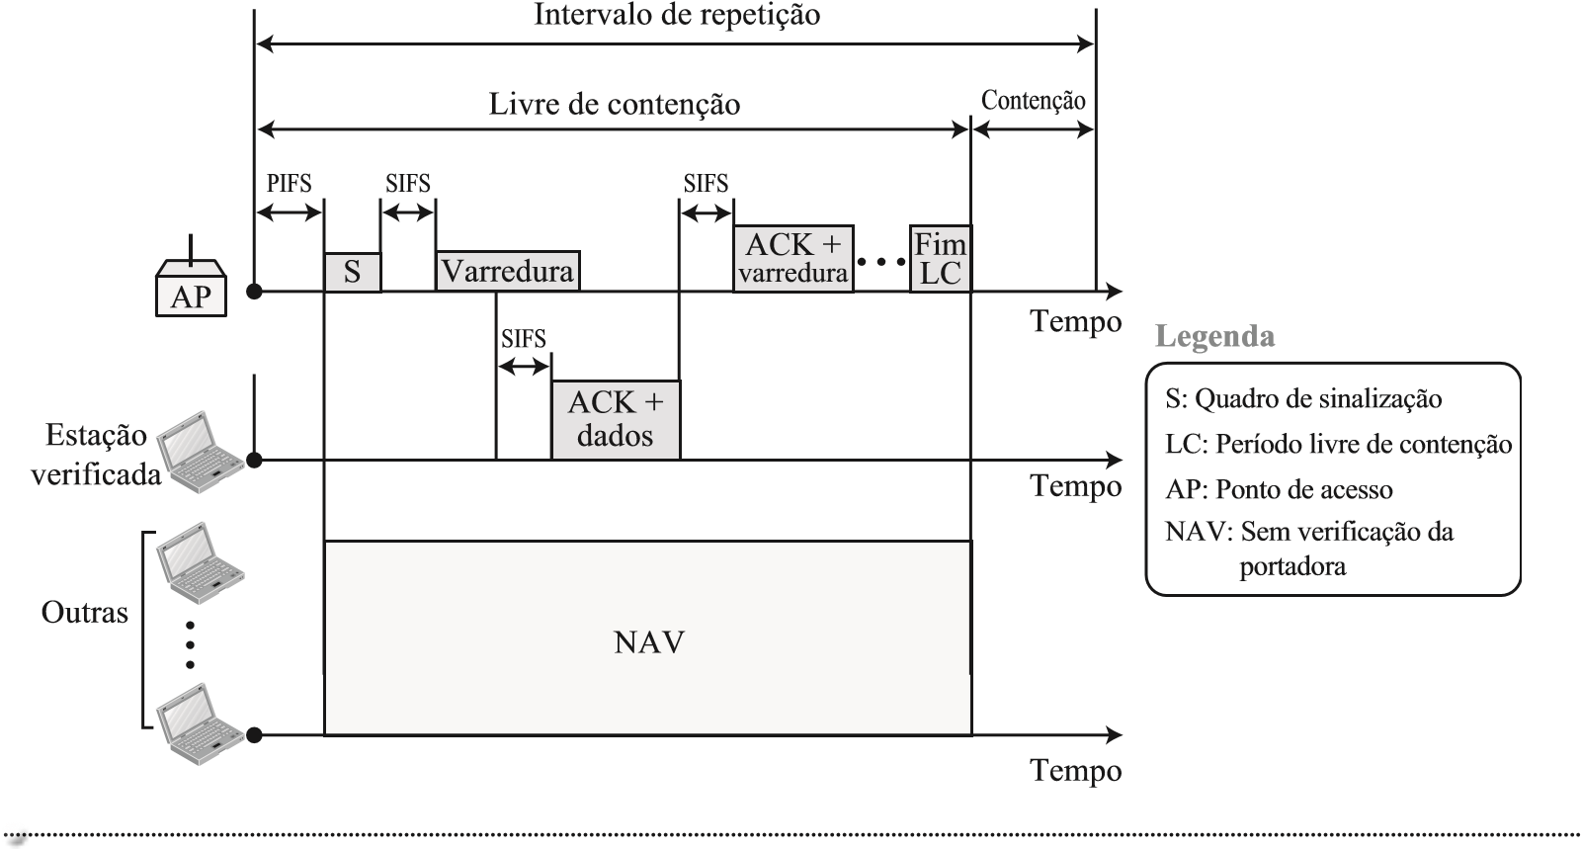
LANs SEM FIO PROJETO IEEE 802.11 – SUBCAMADA MAC FUNÇÃO DE COORDENAÇÃO PONTUAL
A figura nos dá um exemplo de um intervalo de repetição.
Durante a repetição um Controlador Pontual pode:
Envia um quadro de verificação do processo de varredura;
Receber dados;
Enviar um sinal para confirmar que o quando foi enviado corretamente (ACK);
Receber um ACK.
No final, ele enviar um quando de “fim do LC” para permitir que as estações de acesso usem o meio.

Slide 28
LANs SEM FIO PROJETO IEEE 802.11 – SUBCAMADA MAC FRAGMENTAÇÃO
O ambiente sem fio pode tornar os quadros corrompidos, e se for corrompido, ele precisa ser reenviado.
É recomendado a aplicação de um fragmentação; uma divisão de um grande quadro em quadros menores, sendo mais fácil reenviar um quadro fragmentado do que um grande quadro.

Slide 29
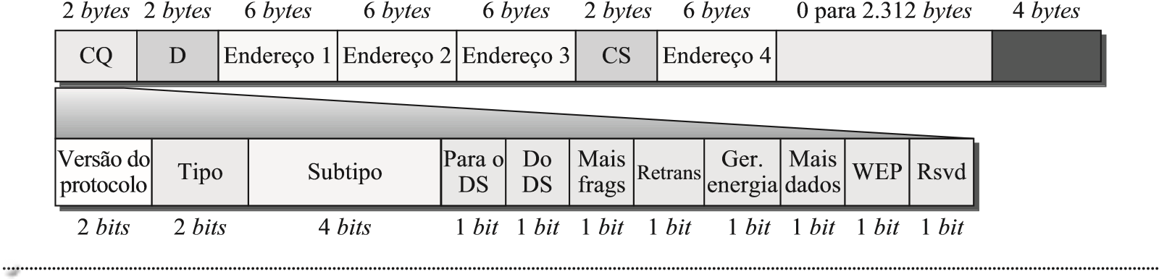
LANs SEM FIO PROJETO IEEE 802.11 – SUBCAMADA MAC FORMATO DOS QUADROS
O quadro de subcamadas MAC é composto por nove campos:

Slide 30
LANs SEM FIO PROJETO IEEE 802.11 – SUBCAMADA MAC FORMATO DOS QUADROS
O quadro de subcamadas MAC é composto por nove campos:
Controle de Quadro (CQ): tem 2 bytes de comprimento e especifica o tipo de quadro e algumas informações de controle.
D: é o campo que especifica a transmissão, usada para definir o valor do NAV.
Endereços: Há quatro campos, cada um com 6 bytes de comprimento.
Controle de sequencia: contém 16 bytes. Os primeiros quatro bytes especificam o número de fragmento; e os últimos 12 especificam o número da sequência.
Corpo do quadro: pode ter entre 0 e 2312 bytes e contém informações que dependem do tipo e do subtipo definido pelo Controle do Quadro.
Fcs: conhecido como Sequencia de Verificação de quadros (Frame Check Sequence). Tem 4 bytes de comprimento e contém uma sequencia de detecção de erros do tipo CRC-32.

Slide 31
LANs SEM FIO PROJETO IEEE 802.11 – SUBCAMADA MAC TIPOS DE QUADROS
Uma LAN sem fio apresenta três categorias de quadros:
de gerenciamento: usado em comunicação inicial entre as estações e os pontos de acesso.
de controle: usado para acessar o canal e confirmar a recepção de quadros.
Nos quadros de controle, o valor do campo de tipo é 01.
Os valores dos campos de subtipo para os quadros.
2 bytes 2 bytes 6 bytes 6 bytes 4 bytes
2 bytes 2 bytes 6 bytes 4 bytes
CQ | D | Endereço 1 | Endereço 2 | FSC
CQ | D | Endereço 1 | FSC
RTS
CTS ou ACK
Tabela 6.2 | Valores dos subcampos nos quadros de controle.
Subtipo | Significado
1011 | Solicitação de envio (RTS)
1100 | Liberado para enviar (CTS)
1101 | Confirmação (ACK)

Slide 32
LANs SEM FIO PROJETO IEEE 802.11 – SUBCAMADA MAC TIPOS DE QUADROS
quadros de dados: usados para transportar dados e informações de controle.

Slide 33
LANs SEM FIO PROJETO IEEE 802.11 – SUBCAMADA MAC MECANISMO DE ENDEREÇAMENTO
Especifica quatro casos definidos pelo valor de dois indicadores (flags) no campo CQ, Para o DS e Do DS. Cada indicador pode assumir o valor 0 ou 1, resultando em quatro situações diferentes.
O Endereço 1 corresponde ao endereço do próximo dispositivo que o quadro visitará.
O Endereço 2 é sempre o endereço do dispositivo anterior, de onde o quadro veio.
O Endereço 3 é o endereço da estação de destino final:
caso não esteja definido no endereço 1, ou a estação emissora original caso não definido no endereço 2.
O Endereço 4 corresponde ao endereço da estação emissora original quando o sistema de distribuição também é sem fio.
Tabela 6.3 | Endereços.
Para o DS | Do DS | Endereço 1 | Endereço 2 | Endereço 3 | Endereço4
0 | 0 | Destino | Origem | BSS-ID | N/A
0 | 1 | Destino | AP emissor | Origem | N/A
1 | 0 | AP receptor | Origem | Destino | N/A
1 | 1 | AP receptor | AP emissor | Destino | Origem

Slide 34
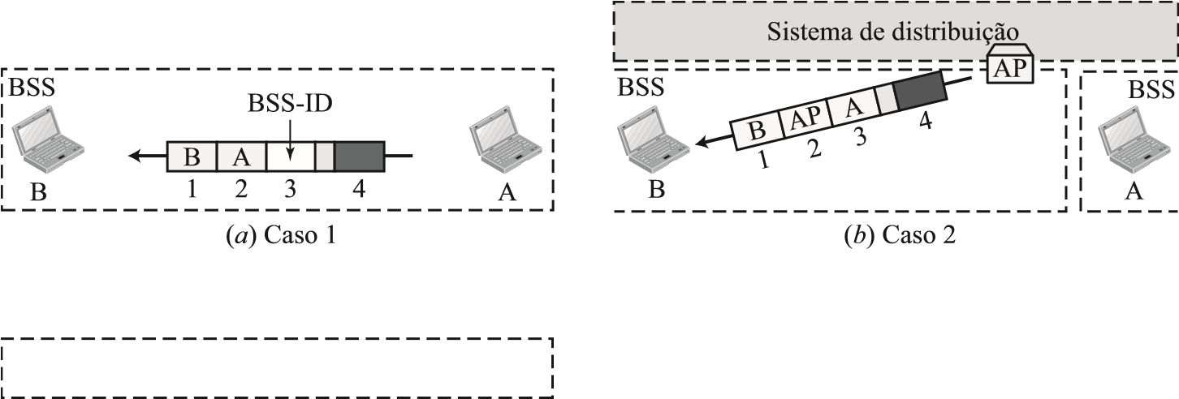
LANs SEM FIO PROJETO IEEE 802.11 – SUBCAMADA MAC MECANISMO DE ENDEREÇAMENTO
Caso 1: 00 tem-se Para o DS = 0 e Do DS = 0. Significa que o quadro não está indo para um sistema de distribuição (Para o DS = 0 ) e não está vindo para um sistema de distribuição (Do DS = 0).

Slide 35
LANs SEM FIO PROJETO IEEE 802.11 – SUBCAMADA MAC MECANISMO DE ENDEREÇAMENTO
Caso 2: 01 tem-se Para o DS = 0 e Do DS = 1. Significa que o vindo de um sistema de distribuição (Para o DS = 1). Esta vindo de um Ponto de Acesso e indo para uma estação.

Slide 36
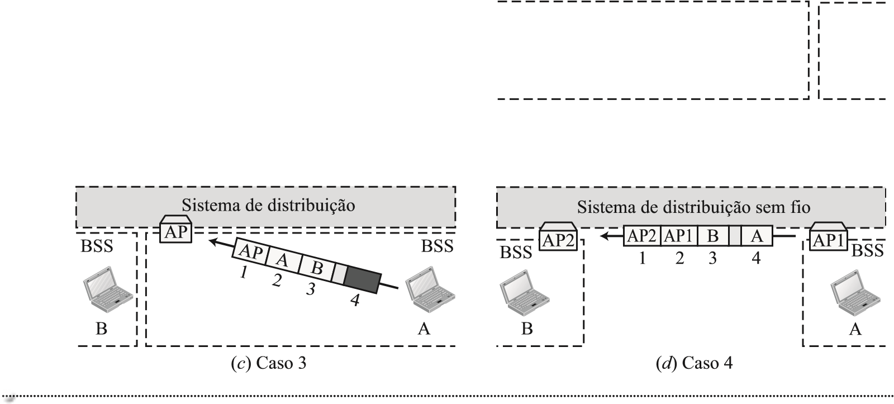
LANs SEM FIO PROJETO IEEE 802.11 – SUBCAMADA MAC MECANISMO DE ENDEREÇAMENTO
Caso 3: 10 tem-se Para o DS = 1 e Do DS = 0. Significa que o quadro está indo para um sistema de distribuição (Para o DS = 1). Esta indo de uma estação para um Ponto de Acesso.

Slide 37
LANs SEM FIO PROJETO IEEE 802.11 – SUBCAMADA MAC MECANISMO DE ENDEREÇAMENTO
Caso 4: 11 tem-se Para o DS = 1 e Do DS = 1. O sistema de distribuição também é sem fio. O quadro está indo de um Ponto de Acesso para um sistema de distribuição sem fio.
Aqui é necessário quatro endereços para especificar o emissor original, destino final e os dois Pontos de Acessos intermediários.

